Slide 1
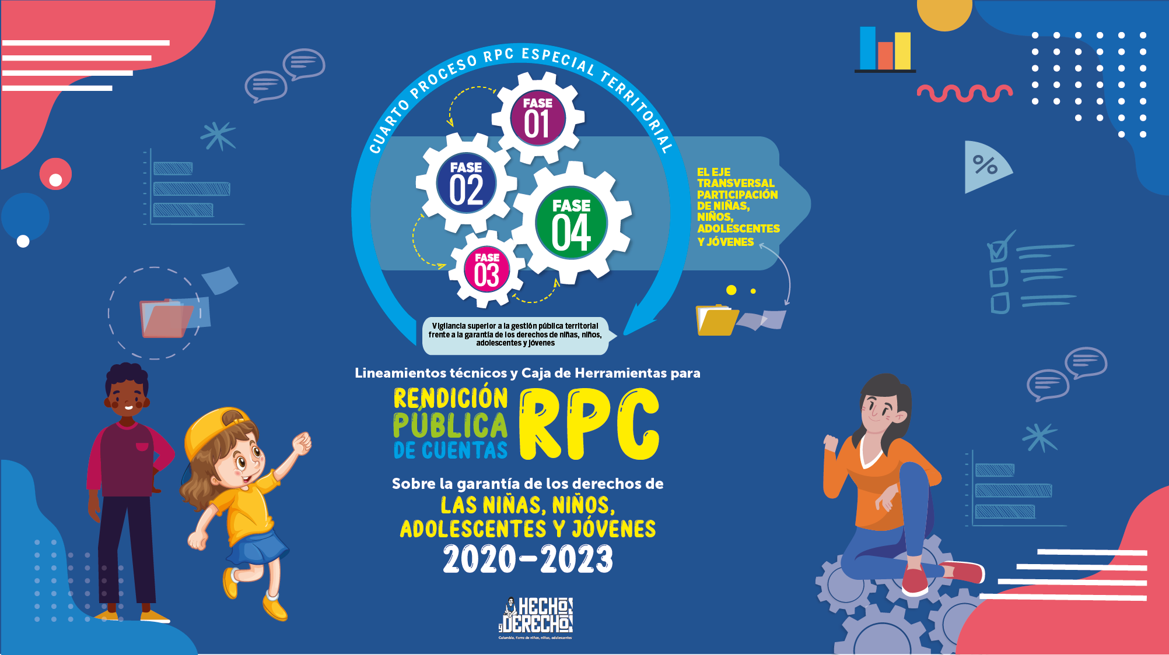

Slide 2

WEBINAR
Trazador Presupuestal de Primera Infancia, Infancia y Adolecencia en el Presupuesto de Inversion
Mayo 18 de 2023

Slide 3
¿Qué es?
Esta herramienta nace como un esfuerzo intersectorial para hacer seguimiento a los recursos de inversión que se utilizan para la implementación de las Políticas de Primera Infancia e Infancia y Adolescencia.
Su implementación empezó con la vigencia de 2021 y es liderada técnicamente por el Departamento Nacional de Planeación.

Slide 4
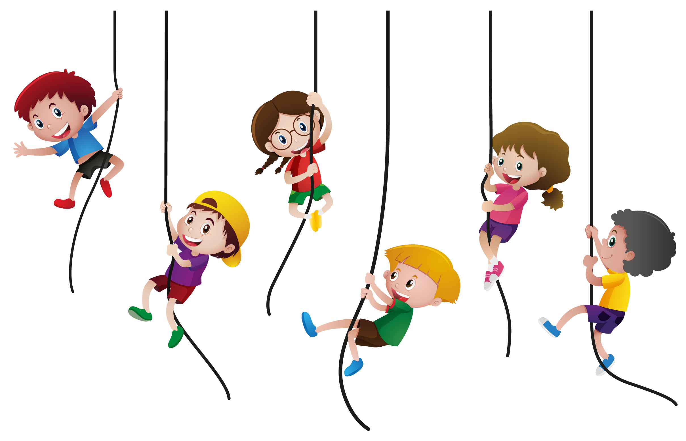
Antecedentes
A. Disposiciones legales para la incorporación de los derechos de la niñez en las distintas etapas del proceso de presupuestación pública
  Observación General número 19 (OG-19) del Comité de los Derechos del Niño
  Directiva 032 PGN
  Art. 203, Ley 1098 de 2016, Art. 25, Ley 1804 de 2016, parágrafo 2 del artículo 2.4.4.2, Decreto 1336 de 2018
B. Introducción de metodologías y ejercicios de estimación del gasto público en Niñez
  Metodologías y ejercicios de estimación que permiten la contabilización, seguimiento y rendición de cuentas de la inversión que el Estado hace en la primera infancia, infancia y adolescencia: Colombia, Argentina, Perú, Honduras, China, India, entre otros – Apoyo Unicef.
C. Recomendaciones técnicas de organismos y entidades externas.
  Unicef – OCDE- BID: Generar espacios presupuestarios suficientes e invertir más y mejor en los niños, niñas y adolescentes como una de las mejores estrategias que tienen los países para acelerar el logro de los Objetivos de Desarrollo Sostenible (ODS)
D. Introducción de Clasificadores transversales en el SUIFP.
  Trazadores presupuestales para grupos étnicos, víctimas, mujer y equidad de género y paz
E. Priorización en la Agenda de Trabajo instancias de Niñez
  Gestión intersectorial a través de la validación y aportes en el marco de las instancias de la Mesa de Gasto Público en Niñez- SNBF y CIPI.

Slide 5
Armonización del trazador al enfoque de Derechos, ODS, Políticas Públicas y el ciclo de la Inversión Pública

Slide 6
Fundamentos conceptuales del trazador
Enfoques y prioridades de la política pública de infancia y adolescencia
Realizaciones:
Cuenta con una familia que le acoge y acompaña en su desarrollo, junto con los pares, redes y organizaciones sociales y comunitarias.
Disfruta del nivel más alto posible de salud, vive asume modos, estilos y condiciones de vida saludables y cuenta con optimas condiciones de alimentación y nutrición.
Participa de procesos de educación y formación integral que desarrollan sus capacidades, potencian el descubrimiento de su vocación y el ejercicio de la ciudadanía.
Construye su identidad desde el respeto y valoración de la diversidad.
Goza y cultiva sus intereses en torno a las artes, la cultura, el deporte, el juego y la creatividad.
Participa y expresa libremente sentimientos, ideas y opiniones y decide sobre todos los asuntos que lo atañen.
Realiza prácticas de autoprotección y crece en entornos protectores donde se actúa de manera oportuna y efectiva para la exigibilidad de la garantía de derechos, la prevención frente a situaciones de riesgo o vulneración de estos y su restablecimiento.
Construye su sexualidad de manera libre, autónoma y responsable.

Slide 7
La Estructura del Trazador
Doble Clasificación ( por grupo etario + categorías del gasto)
1. Primera infancia (Niños y Niñas entre 0 a 5 años, madres gestantes) | 1.1. Salud.
 | 1.2. Alimentación y Nutrición
 | 1.3. Educación y formación Integral.
 | 1.4. Ciudadanía y participación.
 | 1.5. Identidad y diversidad.
 | 1.6. Protección y prevención de vulneraciones.
 | 1.7. Deporte, recreación, cultura, juego, CTel y medio ambiente.
2. Infancia (niños y Niñas entre 6 a 11 años) | 2.1. Salud.
 | 2.2. Alimentación y Nutrición
 | 2.3. Educación y formación integral.
 | 2.4. Ciudadanía y participación.
 | 2.5. Identidad y diversidad.
 | 2.6. Protección y prevención de vulneraciones.
 | 2.7. Deporte, recreación, cultura, juego, CTel y medio ambiente.
 | 2.8. Sexualidad autónoma y responsable.
3. Adolescencia ( Niños y Niñas entre 12 a 17 años) | 3.1. Salud.
 | 3.2. Alimentación y Nutrición
 | 3.3. Educación y formación integral.
 | 3.4. Ciudadanía y participación.
 | 3.5. Identidad y diversidad.
 | 3.6. Protección y prevención de vulneraciones.
 | 3.7. Deporte, recreación, cultura, juego, CTel y medio ambiente.
 | 3.8. Sexualidad autónoma y responsable.
 | 3.9. Oportunidades para la transición a la juventud.
4. Transversales | 4.1. Familia y Cuidado
 | 4.2. Gobierno y capacidades fortalecidas.
 | 4.3. Superación de la Pobreza.
 | 4.4. Tics y virtualización de las atenciones.
El registro de la inversión se clasifica de acuerdo con la etapa del curso de vida y con la asociación de categorías de gasto.

Slide 8
¿Cuál es la utilidad del Trazador?
Permite contar con información oportuna para la toma de decisiones en temas de planeamiento y presupuesto relacionados con la niñez
Mejora la asignación presupuestal y la calidad del gasto público a favor de la niñez
Visibiliza las necesidades de la niñez en el presupuesto, e incorporar el enfoque de derechos en las discusiones y en la definición y seguimiento de las políticas públicas
Fortalece los mecanismos de transparencia y rendición de cuentas para la exigencia de los derechos de la niñez
Contribuye al cumplimiento de los principios de financiación, gestión y eficiencia del gasto público dirigido a los niños, niñas y adolescentes

Slide 9
Criterios para la clasificación del gasto
Identificación de las políticas y metas relacionadas con las niñas, niños y adolescentes
Identificación y lectura de los tipos de clasificación del gasto público en Niñez – Guía DNP
Análisis de los proyectos de inversión y su cadena de valor
Identificación y asignación de los ponderadores para el gasto no específico ( ponderadores generales y específicos)
Vinculación del presupuesto destinado a las niñas, niños y adolescentes con los tipos de clasificación

Slide 10
Flujograma para la clasificación del gasto

Slide 11
¿Dónde encuentro información adicional ?
Para consultar cualquier información sobre el Trazador Presupuetal, el departamento o municipio puede dirigirse a los documentos anexos en el enlace:
https://colaboracion.dnp.gov.co/CDT/Prensa/Trazador_Presupuestal_de_Primera%20Infancia_Infancia_Adolescencia.pdf

Slide 12

GRACIAS

